Slide 1
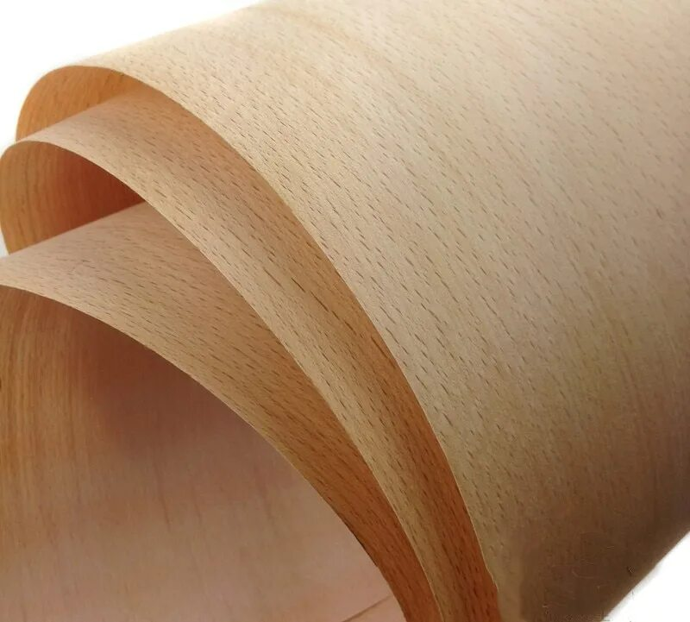

Инвестиционный проект:
Цель: Создание современного производства березового шпона мощностью 2500 м3/мес.
Рынки сбыта:
Турция, Индия,
Узбекистан, Египет, Молдова.
- Высокая маржинальность экспорта.
- Логистика из Центральной России.

Slide 2
Рыночная возможность
Проект: Производство лущеного березового шпона:
Шпон не попадает под санкции
Создание завода по глубокой переработке древесины командой с опытом в грузоперевозках, лесозаготовке и переработке, опытом экспортных поставок.
Мы контролируем всю цепочку от сырья до отгрузки
Себестоимость составляет -164,49$
Стратегия экспорта:
Турция:
Санкционный хаб для реэкспорта в ЕС
Спрос на российский шпон для производства фанеры
Индия:
Рост строительства + импорт древесины из России
Цена на премиум сегмент $ 380-420/м3 (премиум-сегмент)
Китай:
Деревообработка для мебели в США/ЕС
Внутренний спрос РФ:
- Дефицит шпона для фанеры (до 1 млн. м3/год)

Slide 3
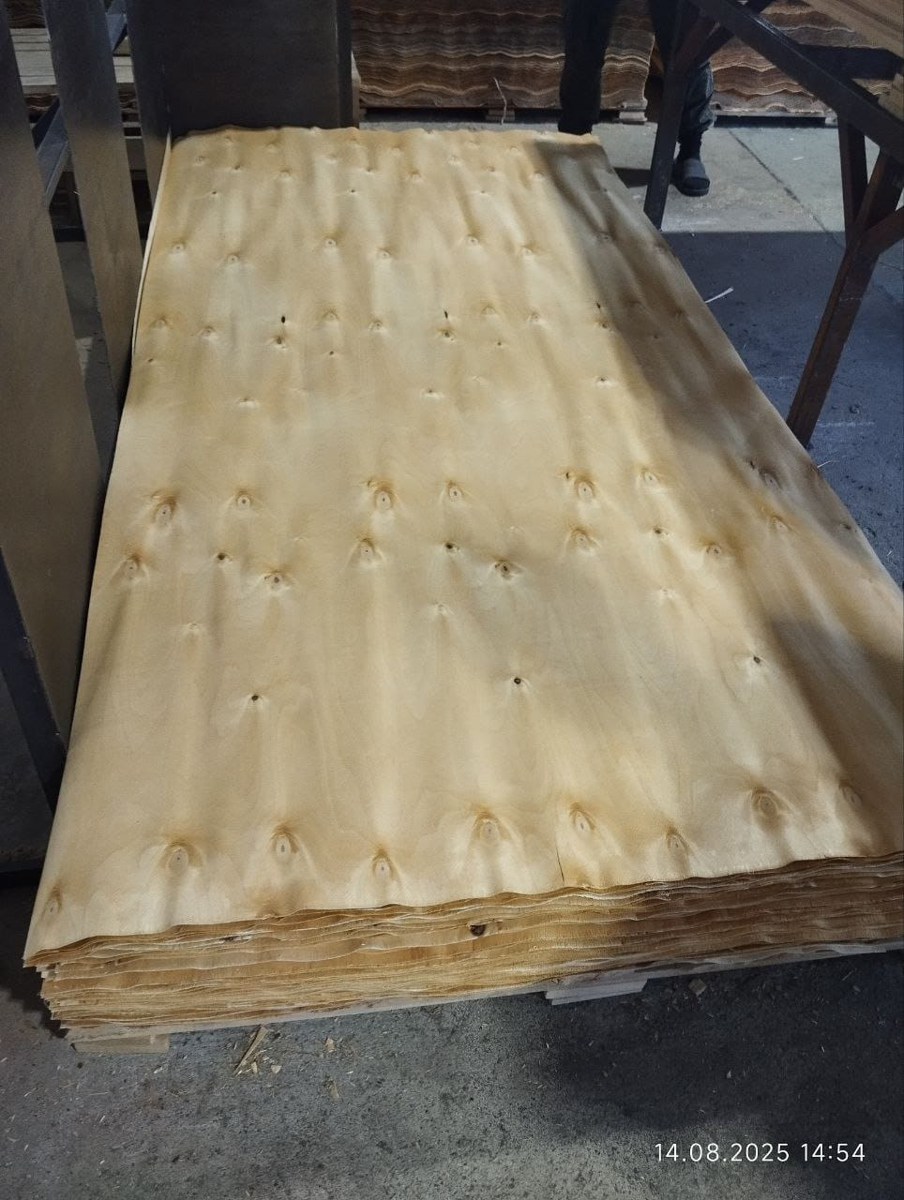
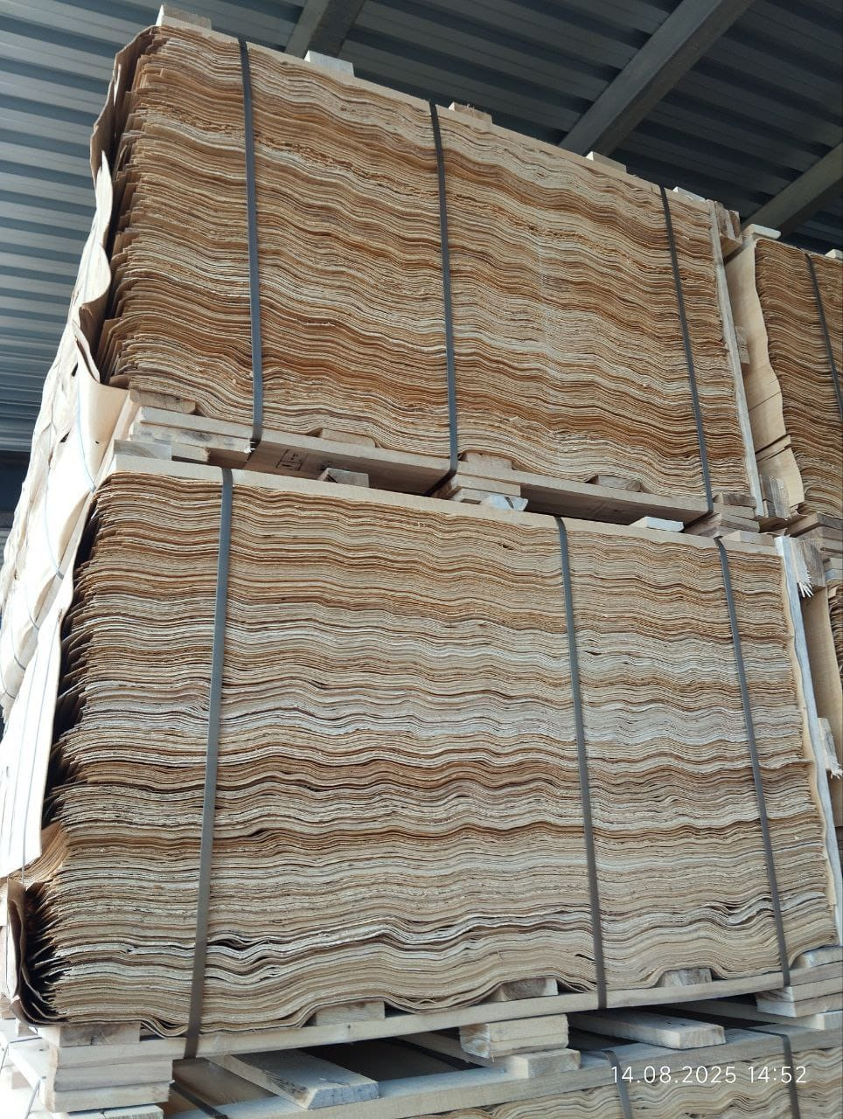
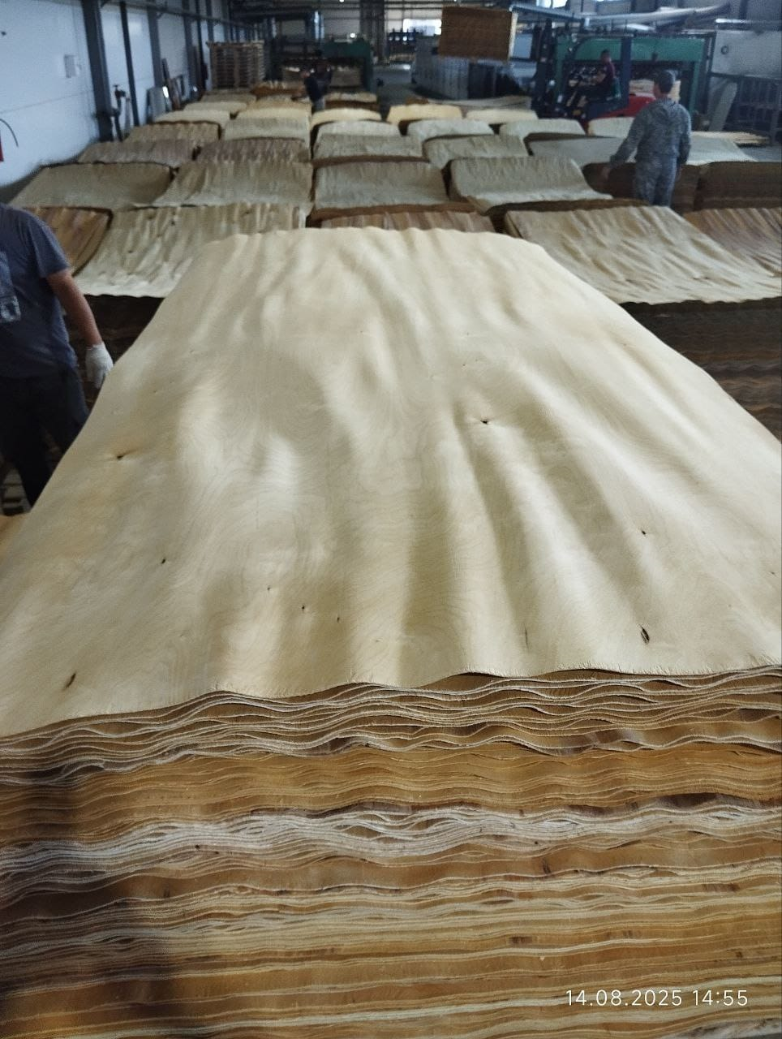
Березовый шпон
Березовый шпон - натуральный облицовочный материал полученный из древесины березы, используется для производства фанеры.
ГОСТ 99-96
код ТНВЭД 4403960002
Параметр | Значение | Преимущество
Плотность | 650-710 кг/м3 | Высокая прочность на изгиб
Твердость по Бринеллю | 3.0-3.5 HB | Устойчивость к царапинам
Текстура | Мелкопористая, шелковистая | Эстетика под мрамор, без пятен
Экологичность | Класс Е0 (0% формальдегид) | Безопасен для мебели и интерьеров
Формат | 2600*1300 1300*1600 1600*1600 | Форматы востребованные рынком
Толщина | 1,5 мм

Slide 4
Березовый шпон
Сфера применения
Производство фанеры – 60% рынка
Мебельная промышленность 25% рынка
Строительство и отделка 15% рынка

Slide 5
Бизнес модель
Мы гарантируем стабильные объемы и качество, как европейские поставщики, но по цене ниже на 20%
Источник дохода:
- Основной доход 93% оптовые продажи березового шпона сорт A,B mix
- Цена 240-260$
- Себестоимость – 164,49$
- Валовая маржа – 45% или 75,5$/м3.
доп.доход:
- Продажа опилок, щепа
Переработка в биотопливо или сырье для плит.
Ключевые элементы:
-Экспортно-ориентированная монетизация, цены на 20-30% ниже европейских аналогов, но с гарантией объема
- Эффект масштаба – производственная мощность 2500 м3/мес.
- Выручка – 600 $тыс/мес при полной загрузке
-Возможность дальнейшего масштабирования
до 5000 м3/ мес
Финансовые результаты
(с нарастающим итогом за 3 года):
-EBIT 6 265 410$
- Рентабельность
инвестиций ROI 391%
- Маржинальный доход 38%
- Рентабельность продаж ROS 33%

Slide 6
Рынок TAM/SAM/SOM
TAM
Объем рынка (2024 год) 15,98 млрд.$
SAM
Объем рынка(2024 год)
Турция- 80,6 млн.$, Египет, Индия, Казахстан, Молдова
ИТОГО 104,2 млн.$
SOM
Объем производства 1 год
20500 м3 или 4,9 млн.$
4,7% рынка

Slide 7
Дорожная карта
Этап | 1 год | 2 год | 3 год | 4 год
Производство | Запуск линии выход на 2000 м3/мес | Стабилизация производства выход на 2500 м3/мес | Стабильный выпуск 2500 м3/мес | Запуск цеха по склейки фанеры
Сырьевая база | Работа с подрядчиками | Заключение долгосрочных договоров аренды леса | Наращивание объемов загатовки | Выход на вертикальную интеграцию
Сбыт и рынки | Первые контракты в Турции и Египте | Выход на Индию, Молдову, Казахстан | Закрепление на рынке, премиальные клиенты | Работа по дальнейшему продвижению, в том числе фанеры
Финансы | Окупаемость инвестиций | Выход на ROS 32%, снижение себестоимости на 5% | Выход на ROS 36%, выход на маржинальность 40% | Привлечение нового раунда инвестиций (при необходимости)
Организация | Формирование основной команды | Подбор дополнительных рабочих | Ввод 3 смены, подготовка к открытию цеха фанеры | Стабилизация процессов работы

Slide 8
Инвестиционная привлекательность
Факторы | Пояснение
Рыночный спрос и дефицит | 1. Дефицит шпона в Турции и Азии, рост импорта на 20-40% из-за санкций на фанеру 2. Ценовой потенциал: цена 240-260$ при себестоимости 164,5$, маржа 45%
Вертикальная интеграция и контроль затрат | Полный контроль цепочки от сырья до экспорта, стабильность поставок и защита от ценовых колебаний
Санкционная устойчивость бизнес-модели | 1.Шпон не попадает под санкции: Легальные поставки в Турцию, Индию, Египет 2.Реэкспортная система. Турция - хаб для поставок фанеры в ЕС/США- устойчивый спрос
Низкие инвестиционные и капитальные риски | 1. Китайские линии аналоги EU - быстрая окупаемость 11 мес. 2. Предоплата от клиентов 30-50% аванса
Государственные поддержки льготы | 1. Льготная аренда леса: Программа минпромторга для проектов глубокой переработки древесины 2.Субсидии: Компенсация до 20% затрат на оборудование
Команда с отраслевым опытом | 1.Основатель с 2005 года в бизнесе, направления грузоперевозки, лесозаготовка и лесопереработка, экспортная деятельность 2.Локальный представитель в Турции
План масштабирования и увеличения маржи | 1-2 год выход на мощность 2000 м3/мес 3 год снижение себестоимости за счет лесной аренды, выход на 2500 м3/мес 4 год запуск цеха фанеры Выход на новые рынки: Египет, Индия, Казахстан
Социально-экономический эффект | Создание рабочих мест +48

Slide 9
Техническое оснащение
№ | Наименование | Кол-во | Стоимость USD
1 | Автоматическая линия раскряжевки | 1 | 12 000
2 | Конвейер бревен для окорочного станка | 1 | 2 500
3 | Окорочный станок 8 футов | 1 | 15 800
4 | Левый правый питатель | 1 | 6 200
5 | Податчик бревен для лущильного станка | 2 | 5 000
6 | Лущильный станок без шпинделя с резаком (8 футов) | 2 | 59 600
7 | Сушилка шпона (для сердцевины) | 1 | 220 000
8 | Укладчик шпона | 4 | 48 000
9 | Термомасляный котел | 1 | 39 800
10 | Станок для заточки ножей | 1 | 5 000
11 | Ножи (окорочные, лущильные, резательные) | 50 | 18 000
12 | Измельчитель древесных отходов | 1 | 7500
13 | Гидротермическая ванна | 4 | 50 000
14 | Итого |  | 489 400

Slide 10
Дополнительное оборудование
№ | Наименование | Кол-во | Стоимость USD
1 | Урал с ГМП на разгрузку б/у | 1 | 50 954,4
2 | Урал с ГМП на эстакаду б/у | 1 | 50 954,4
3 | Погрузчик вилочный 1,5 т. HELI CPCD15 | 1 | 21 655,62
4 | Погрузчик вилочный 3,5 т.Force Vector FV35-D Xinchai | 1 | 21 655,62
5 | Итого |  | 145 220, 04

Slide 11
Капитальные затраты CAPEX
Статья | Сумма USD | Комментарий
Оборудование | 489 400 | По спецификации
Дополнительное оборудование | 145 220,04 | По анализу рынка
Доставка (10x40HC) | 66 000 | 5500$/12 контейнеров
Доставка | 18 000 | 1500$/12 контейнеров
Портовые сборы | 9500 | Из расчета $498 900-$489 400
НДС 20% | 112 980 | 489 400+75 500(66000 (фрахт до границы+9500 пошлина)
Монтаж и пусконаладка | 45 000 | Пусконаладка, включая китайских инженеров
ИТОГО CAPEX | 886 100,04

Slide 12
Годовые операционные расходы OPEX
Статья | Сумма USD | Расчет
Сырье (береза) | 3 037 500 | 54,000 м3 бревен*56,25$/м3 (1.8 м3 шпона)
Энергозатраты | 498 900 | 700 Квт*24ч*330 дней*0,09$/квт.ч)
Зарплата 42 чел. | 756 000 | 1500$/мес*12 мес*42 чел.
Зарплата админ. персонал | 105 000 | 3750$*12+5000$*12=105 000
Аренда цеха 2500 м2 | 225 000 | Аренда склада $7,5 м2*2500м2*12 мес = 225 000$
Страховка 7% | 52 920 | Страховка
Ремонт, обслуживание | 150 000 | ТМЦ, запчасти, топливо, обслуживание погрузочной техники 5$/м3*30 000
ИТОГО OPEX | 4 825 320

Slide 13
Ключевые показатели, по итогу 3 лет:
Параметр | Значение
CAPEX | 886 100,04
OPEX | 4 825 320
Годовая выручка | 6 420 000
Чистая прибыль EBIT | 2 088 470
Рентабельность ROI | 64%
Срок окупаемости | 11 месяцев
Маржинальный доход | 37%
Рентабельность продаж ROS | 32%

Slide 14
Преимущества:
Комплексное решение «Под ключ»
Высокая производительность и автоматизация
Технологическая надежность
Энергоэффективность
Контроль качества
Международные сертификаты CE ISO 9001 ISO 14001
Экономическая эффективность
Адаптивность под сырье

Slide 15
Расчет стоимости 1 м3
Сырье | Электроэнергия | амортизация | аренда | зарплата | Накладные расходы | Страховка 7 % | Итого себестоимость
101,25 | 16,45 | * | 8,54 | 31,3 | 5 | 1,91 | 164,5

Slide 16

ИТОГИ по инвестиционному проекту:
Инвестор получает высокомощное современное производство березового шпона на территории РФ
Логистическое преимущество
Рентабельность выше 33 % с перспективой масштабирования
Заключение договоров с крупными игроками Турции, Kastamon u Entegre, Yildiz Entegre, NTD dors, Kale Panel, Tasyapi Veneer, Ekos Timber, Polisan Decor.
Стоимость закупки 1 м3 компаниями в Турции составляет
от 240 до 269$/м3

Slide 17
Контактная информация:
С уважением, генеральный директор ООО «Русский лес»
Воробьев Дмитрий Константинович.
7393933@mail.ru
WA +7 915 739 39 33

